Slide 1
渐进式Restful API开发管理方案
艾睿开发原则：优先遵循标准，切勿私有协议

Slide 2
前言，我为什么崇尚Restful API
也许 Restful API 不是最好的方案，而标准始终是标准

Slide 3
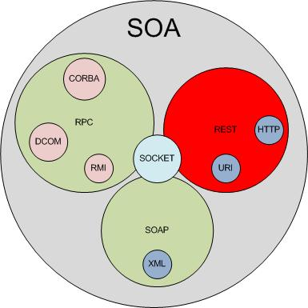
什么是 Rest?
一种软件架构风格，是标准
Web界的主流架构风格，已经逐步取代了SOAP 和 WSDL架构
是庞大SOA软件架构的一个更简洁的分支
基于HTTP，完美应用了HTTP的很多特性

Slide 4
为什么要推行Restful API?
很多公司API开发的通病
每家公司都有自己的API标准，员工换工作无效培训成本增加
自定义错误码，有的能到几万，重复度极高，让客户端怎么处理？
返回接口类型不友好，客户端想指定服务端返回XML格式，或者JSON格式都做不到兼容
无视 HTTP 状态码的作用
我负责过将公司接口对接给第三方小公司用，也负责过上报数据到第三方小公司；每家公司的接口都自定义错误码、自定义接口，甚至乱报HTTP状态码。我们组其他成员对接过微信公众号，电信的Java后台程序员竟然不会处理401错误，导致该同事气愤了几天。
使用了Restful API
这是标准，不会自己去网上学习
错误码核心就是HTTP错误码，客户端程序员处理起来更方便
返回接口统一，客户端可以指定返回数据类型XML, JSON 或者其他
HTTP状态码是通用标准
未来开发接口给第三方，或者对接Restful 的第三方接口，一切都变得so easy! 对接人工沟通成本减少，也不会惹怒同事。

Slide 5
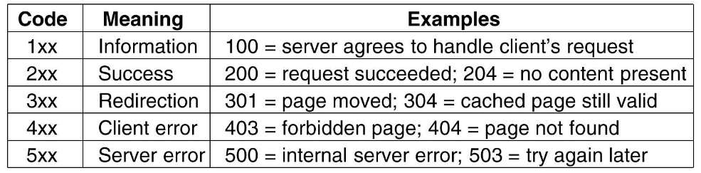
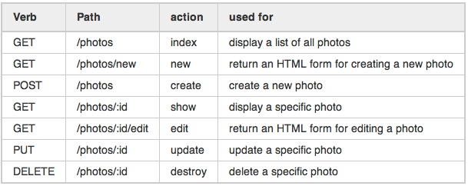
怎么开发Restful API?

Slide 6
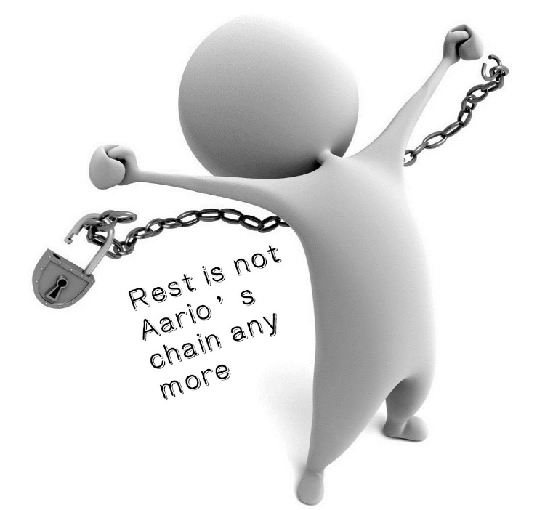

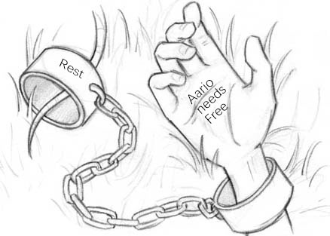
我对Restful API的认知过程
束缚
GET/POST 即可，何须更多？
标准而已，没技术含量
私有标准不通用，无效学习重复度高
对接耗费大量时间在人工交流上
遵循标准，是束缚，却通用
沟通成本极大降低的可靠API开发方案

Slide 7
艾睿渐进式Restful API 开发管理方案
即使 Restful API 是我所崇尚的API开发标准，但是经验告诉我，大部分公司都很难，甚至不可能彻底推行Restful API。不过我总结出了渐进式Restful API开发管理方案。

Slide 8

以前推行Restful API所遇到的问题?
客户端采用开源的网络库，默认都只会处理POST/GET请求，而根本没听过PUT/PACTH/DELETE… 对这方面知识的欠缺，导致客户端程序员惰于尝试新的方案。
客户端对HTTP知识的匮乏，且处理网络请求很多默认只把HTTP状态码200的才当作成功，其他的一律放入error，也不处理错误流。
服务端程序员惰于去发现错误类型应该对应HTTP状态码的相似值，而急切地进行私有状态码拟定。
服务端程序员对Rest和HTTP知识的匮乏，只知道POST/GET请求，对HTTP状态码、PUT/PATCH/DELETE…等一无所知

Slide 9
渐进式推行Restful API对客户端的要求
管理团队要开会普及HTTP状态码，以及客户端应该对不同状态码的处理方案
前期代码可以只采用POST/GET请求，以加快开发速度
前期一律成功只返回200状态码
虽然只用POST/GET，但是代码必须要能进行PUT/PATCH/DELETE等请求的操作
虽然只返回200状态码，但是代码必须要在网络请求失败里面，判断是否有错误流输出，并能够在错误处理里进行其他错误的状态码记录功能
中期、后期，逐步完成Restful的请求标准

Slide 10
渐进式推行Restful API对服务端的要求
管理团队要开会Rest和HTTP知识
前期API要能实现POST/GET完成所有请求，以加快开发速度
前期一律成功只返回200状态码，不在语言层控制头信息返回任何状态码
大部分情况下错误码一律只采用HTTP状态码
前期对公司内API URL 地址采用直接地址（如 /user?name=Aario，而非伪静态地址（如 /user/Aario）；对第三方开放的接口，一律采用伪静态地址；
前期采用OAuth 2的简化效验方案（简化OAuth2权限部分）
中期先完善PUT/PATCH/DELETE…等请求
后期完成公司内API的伪静态美化URL、OAuth2方案
后期，前后端技术管理层参与讨论是否在语言层控制头信息的状态码，以及相应的处理方式

Slide 11
艾睿，谢谢

